Slide 1
Struktur Pengulangan
For Loop
While Loop
Do While Loop
Break & Continue

Slide 2
For Loop

Slide 3
For Loop
For adalah salah satu kata kunci yang bisa digunakan untuk melakukan perulangan
Blok kode yang terdapat di dalam for akan selalu diulangi selama kondisi for terpenuhi

Slide 4
Sintak Perulangan For
for(init statement; kondisi; post statement){ // block perulangan }
Init statement akan dieksekusi hanya sekali di awal sebelum perulangan
Kondisi akan dilakukan pengecekan dalam setiap perulangan, jika true perulangan akan dilakukan, jika false perulangan akan berhenti
Post statement akan dieksekusi setiap kali diakhir perulangan
Init statement, Kondisi dan Post Statement tidak wajib diisi, jika Kondisi tidak diisi, berarti kondisi selalu bernilai true

Slide 5
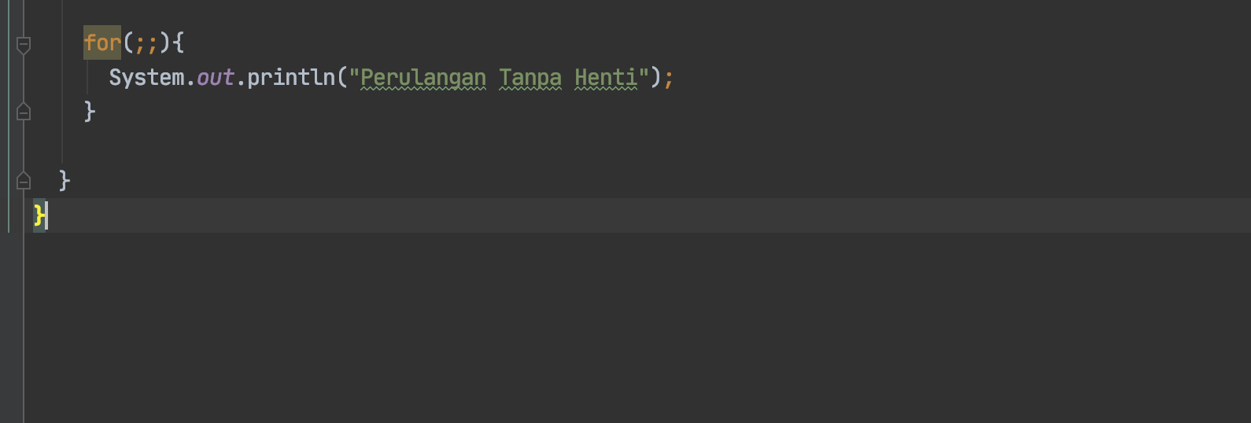
Kode : Perulangan Tanpa Henti

Slide 6
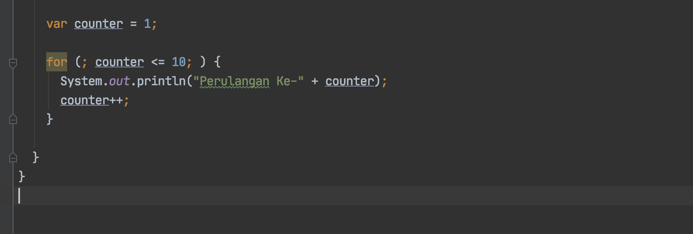
Kode : Perulangan Dengan Kondisi

Slide 7
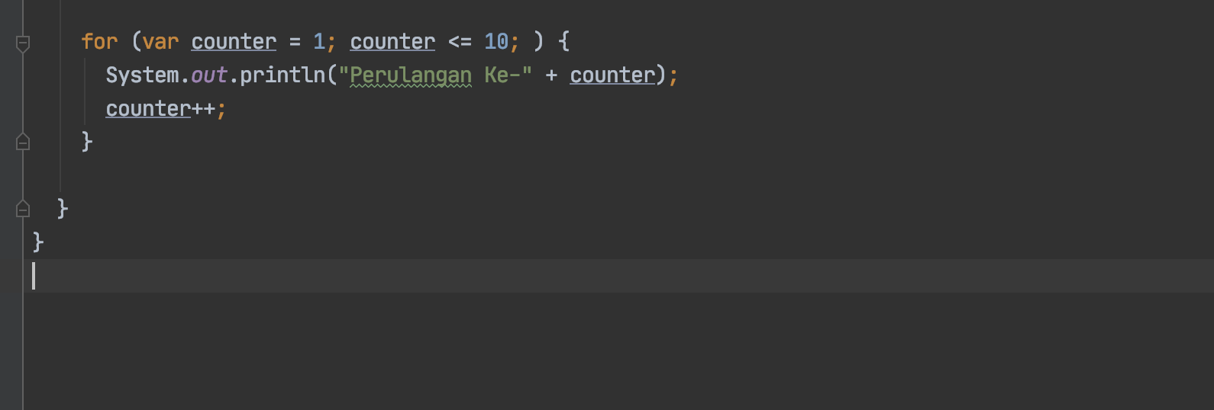
Kode : Perulangan Dengan Init Statement

Slide 8
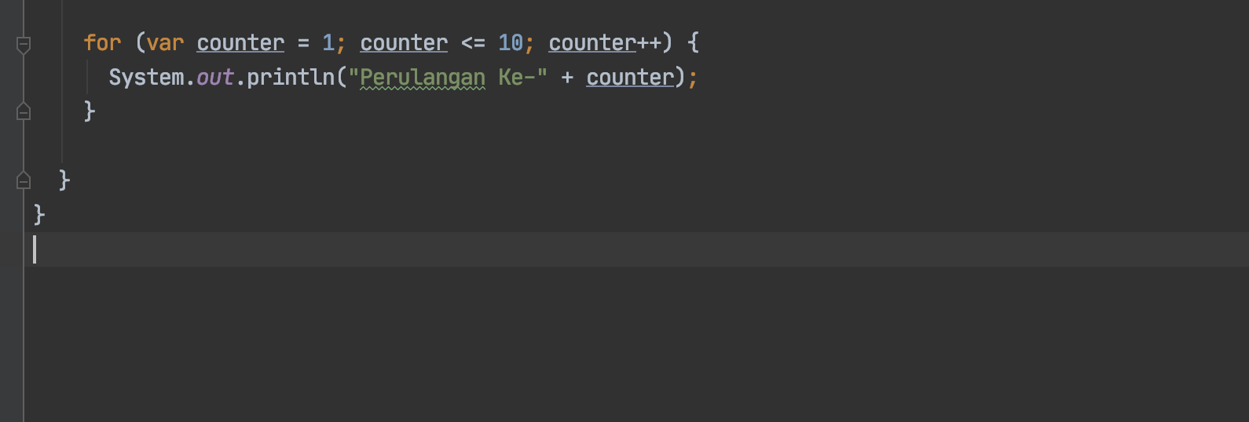
Kode : Perulangan Dengan Post Statement

Slide 9
While Loop

Slide 10
While Loop
While loop adalah versi perulangan yang lebih sederhana dibanding for loop
Di while loop, hanya terdapat kondisi perulangan, tanpa ada init statement dan post statement

Slide 11
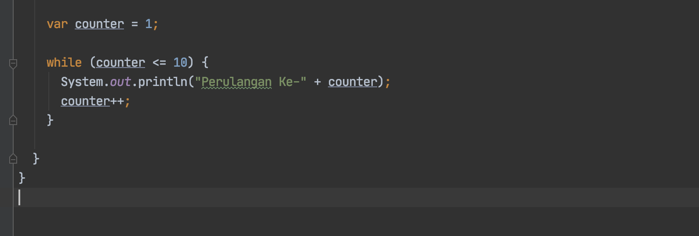
Kode : While Loop

Slide 12
Do While Loop

Slide 13
Do While Loop
Do While loop adalah perulangan yang mirip dengan while
Perbedaannya hanya pada pengecekan kondisi
Pengecekan kondisi di while loop dilakukan di awal sebelum perulangan dilakukan, sedangkan di do while loop dilakukan setelah perulangan dilakukan
Oleh karena itu dalam do while loop, minimal pasti sekali perulangan dilakukan walaupun kondisi tidak bernilai true

Slide 14
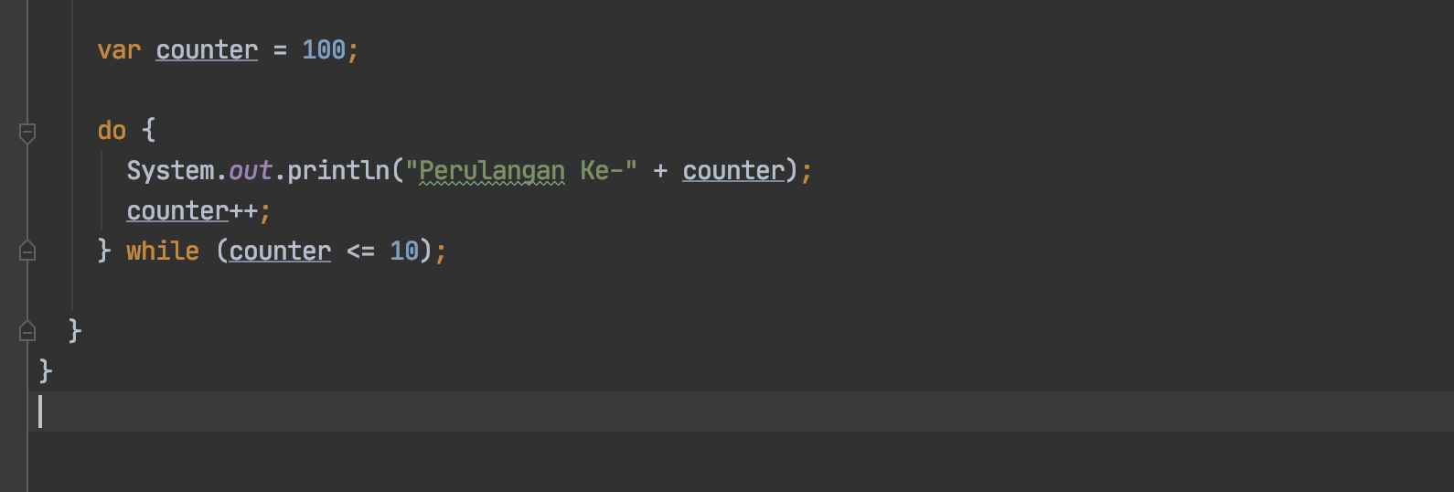
Kode : Do While Loop

Slide 15
Break & Continue

Slide 16
Break & Continue
Pada switch statement, kita sudah mengenal kata kunci break, yaitu untuk menghentikan case dalam switch
Sama dengan pada perulangan, break juga digunakan untuk menghentikan seluruh perulangan.
Namun berbeda dengan continue, continue digunakan untuk menghentikan perulangan saat ini, lalu melanjutkan ke perulangan selanjutnya

Slide 17
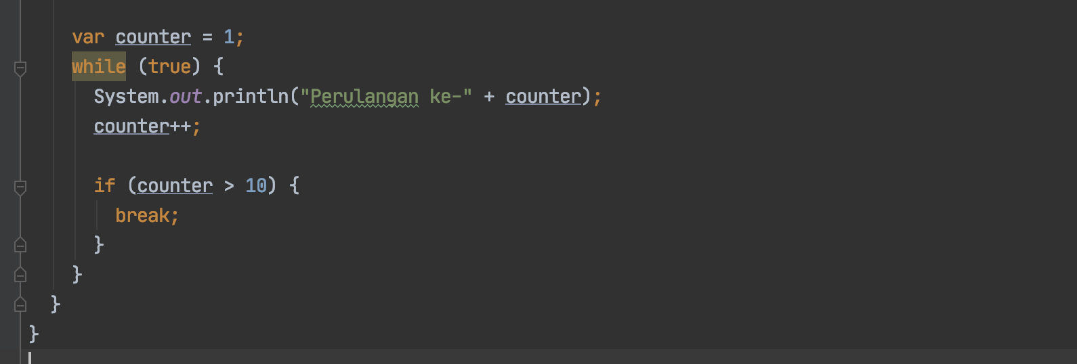
Kode : Break

Slide 18
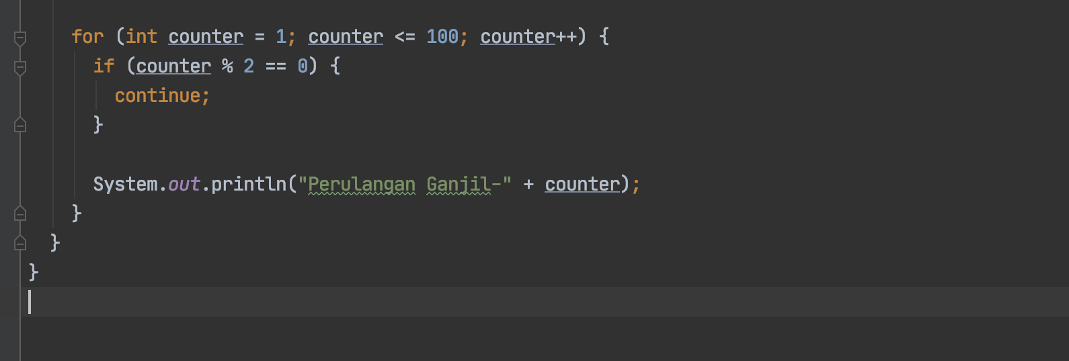
Kode : Continue

Slide 19
Sumber Referensi
Eko Kurniawan Khannedy
Youtube : youtube.com/c/ProgrammerZamanNow

